Slide 1
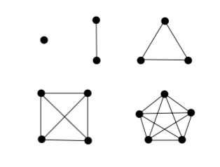
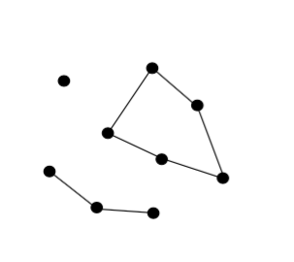
Graphentheorie
Ermöglicht topologische Darstellung realer Netzwerke
Reale Positionen und Abstände irrelevant
Grundelemente sind: Knoten und Kanten
Elektrische Netzwerke

Slide 2
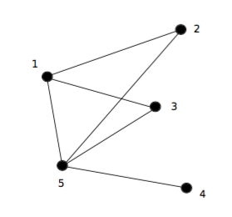

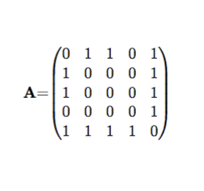
Graphentheorie
Darstellung der Kopplung in Adjazenzmatrix
Zeigt die Anzahl der Verbindungen zwischen zwei beliebigen Punkten
Kann uns die Kopplung für das Kuramoto-Modell angeben
Elektrische Netzwerke

